Slide 1

Науковий гурток «Діджитал облік»
Керівник наукового гуртка: к.е.н., доц. Любов Миськів
Староста наукового гуртка: Євгенія Жукова

Slide 2
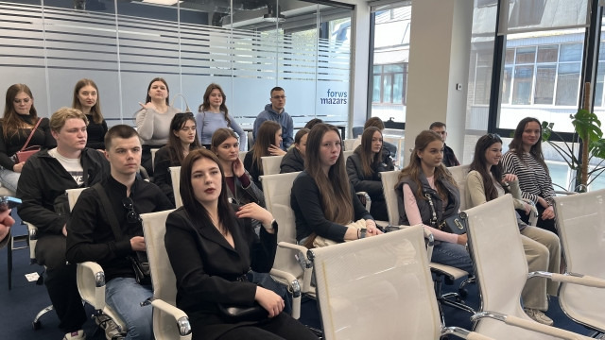
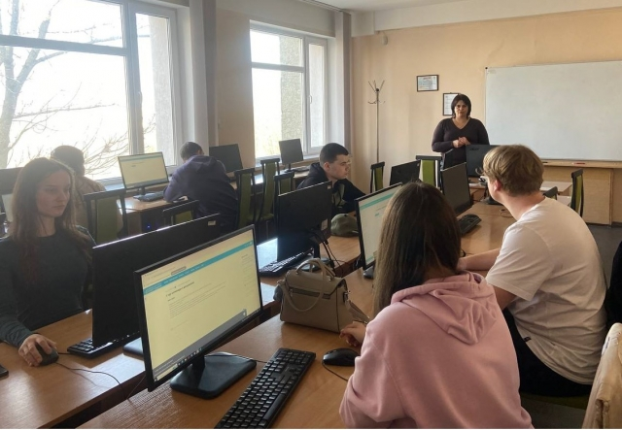

Мета наукового гуртка
поглиблення знань і навичок студентів з бухгалтерського обліку та залучення студентів 2-4 курсів спеціальності «Облік і оподаткування» до наукової діяльності у сфері діджитал обліку, підготовки студентів до участі у наукових конференціях, сприяння у написанні наукових робіт з бухгалтерського обліку у госпрозрахункових організаціях.

Slide 3
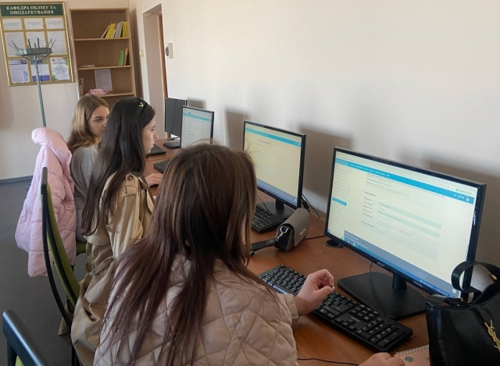
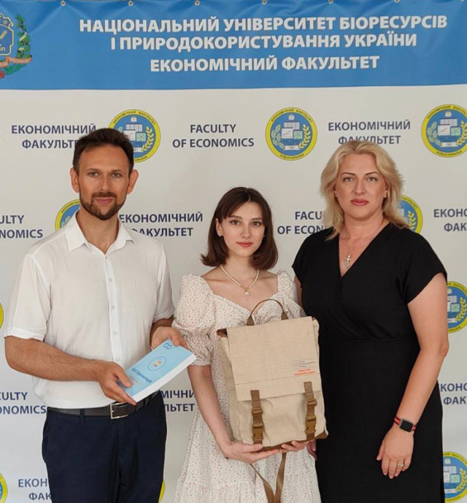
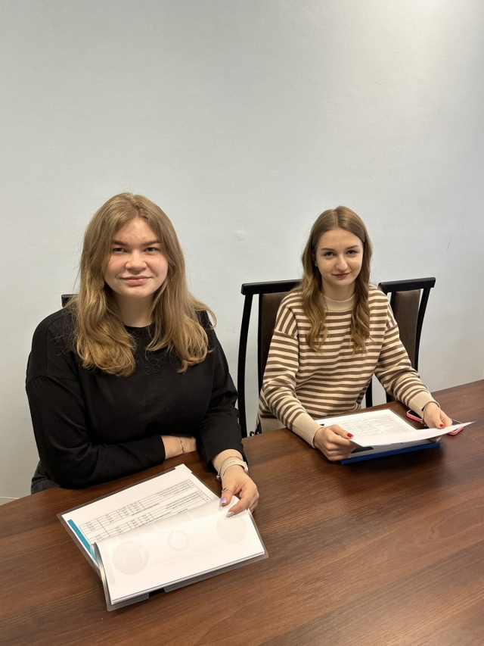
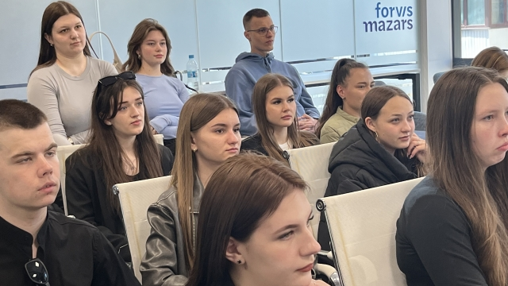
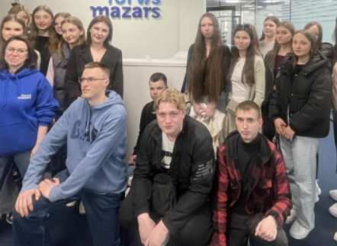
Структура наукового гуртка
Керівник наукового гуртка: доц. Любов Миськів
15 учасників наукового гуртка

Slide 4

Основні завдання наукового гуртка:
допомога студентам у підборі та роботі з науковою літературою за обраною темою дослідження;
підготовка студентів до участі у наукових конференціях з питань бухгалтерського обліку, аудиту та оподаткування;
сприяння студентам у публікації наукових статей та тез доповідей на конференціях;
підготовка студентів до участі у фахових олімпіадах з обліку, аудиту, оподаткування, інформаційних технологій в сфері обліку та управління бізнесом
формування у студентів інтересу до наукової діяльності, навчання методиці та способам самостійного вирішення наукових завдань та здійснення досліджень у сфері бухгалтерського обліку;
сприяння поглибленому вивчанню навчального матеріалу з бухгалтерських дисциплін.

Slide 5

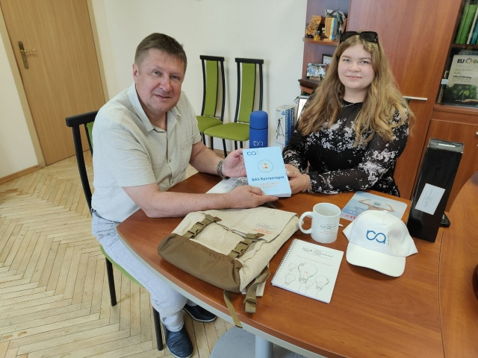


Досягнення студентів
учасників наукового гуртка:
Учасники гуртка брали участь та стали переможцями Міжнародної студентської олімпіади «IT-Universe-2024», де продемонстрували блискучі знання з обліку, оподаткування та інформаційних технологій.
У загальному заліку олімпіади студенти, які презентували гурток і кафедру обліку та оподаткування здобули 3 призові місця по двох конкурсах.
Перемогу у конкурсі «Використання автоматизованих систем обліку» Фіналу IT-Universe-2024 здобула студентка освітньої програми «Облік і аудит» Катерина Борохович посіла 1 місце, ІІ місце —Євгенія Жукова, ІІІ місце – Тарас Рудь.

Slide 6



Аделіна Кошіль продемонструвала чудові знання, ІТ-вміння й навики та виборила І місце у конкурсі «Управління підприємством в ERP-системі», ІІ місце —Діана Матвійчук, ІІІ місце–Даниіл Оборський.

Slide 7
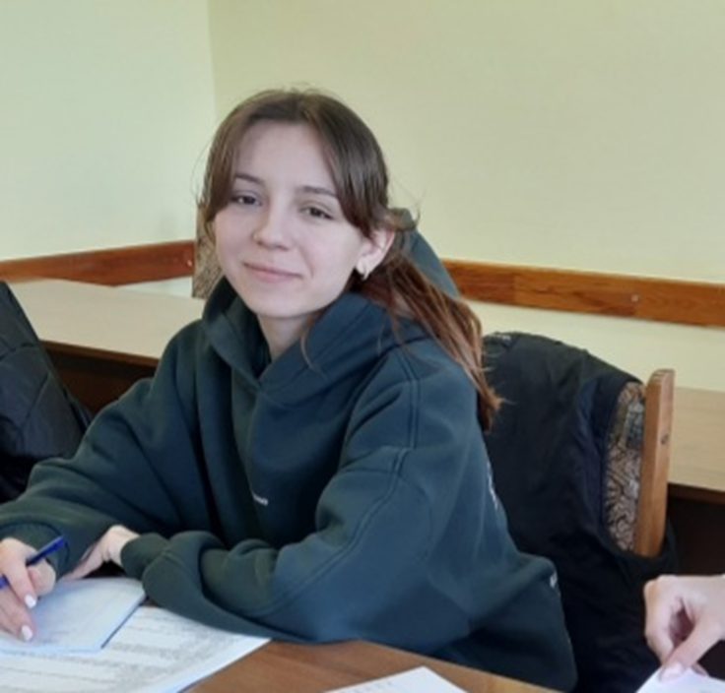
Члени гутка є призерами І туру Всеукраїнського конкурсу наукових робіт з галузей знань і спеціальностей у 2024/2025 н.р.
За результатами І туру Всеукраїнського конкурсу студентських наукових робіт «Облік, аудит та оподаткування» організаційним комітетом визначено переможців. Ними стали учасниці гуртка «Діджитал облік», які відзначені дипломами:
І місце – Валентина Задорожняк (здобувачка вищої освіти 3 курсу економічного факультету ОПП «Облік і аудит») з науковою роботою на тему: «Механізм управління рухом палива в аграрних підприємствах: обліково-контрольний аспект» (науковий керівник: професор, д.е.н., професор кафедри обліку та оподаткування НУБіП України – Любов Гуцаленко).
ІІ місце - Вікторія Ткаченко з науковою роботою на тему: «Теоретико-методичні аспекти обліку розрахунків за виплатами працівникам в умовах економічної невизначеності» (науковий керівник: доцент, к.е.н., доцент кафедри обліку та оподаткування НУБіП України – Любов Миськів).
За результатами І туру конкурсу наукових робіт «Інформаційне забезпечення управлінської діяльності в умовах сучасних викликів і загроз» комісія визначила переможців:
І місце - Катерина Борохович з науковою роботою на тему: «Звітність як інструмент корпоративного управління та контролю» (науковий керівник: доцент, к.е.н., доцент кафедри обліку та оподаткування НУБіП України – Людмила Мельянкова).
ІІ місце - Рената Мельник з науковою роботою на тему: «Формування стратегічного контролінгу в умовах діджиталізації» (науковий керівник: доцент, к.е.н., доцент кафедри обліку та оподаткування НУБіП України – Людмила Мельянкова).

Slide 8
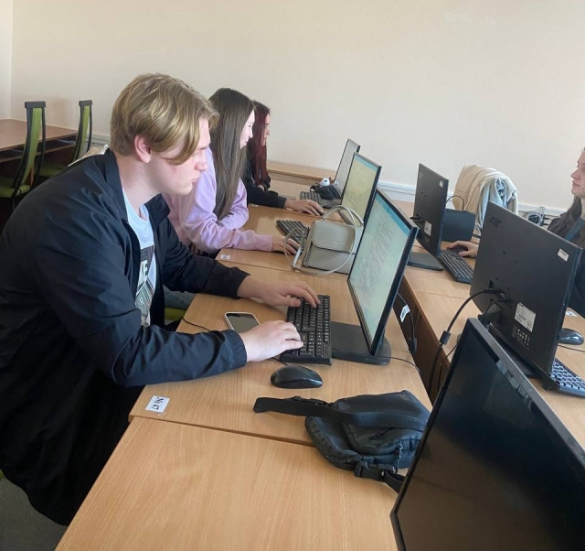
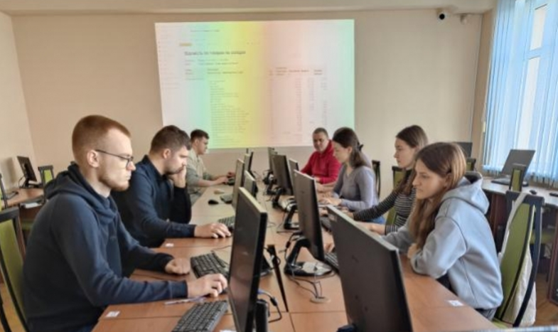
З 4 по 13 березня 2025 року в НУБіП України проходив І етап Всеукраїнської студентської олімпіади з облікових дисциплін, організований згідно з наказом ректора (№ 55 від 27.01.2025 р.) та розпорядженням декана економічного факультету (№ 1 від 03.02.2025 р.).
За результатами проведеного І етапу Всеукраїнської студентської олімпіади організаційним комітетом визначено переможців, учасників наукового гуртка «Діджитал облік»:
з дисципліні «Облікове забезпечення управління підприємством у ERP-системі» перемогу здобули:
Вікторія ЯРМОЛЕНКО, здобувачка другого (магістерського) рівня вищої освіти ОП «Облік і аудит» за спеціальністю 071 «Облік і оподаткування»;
Аліна РЯБОКОНЬ, здобувачка другого (магістерського) рівня вищої освіти ОП «Облік і аудит» за спеціальністю 071 «Облік і оподаткування»;
Валентин ШКУРЕНКО, здобувач другого (магістерського) рівня вищої освіти ОП «Облік і аудит» за спеціальністю 071 «Облік і оподаткування»;

Slide 9
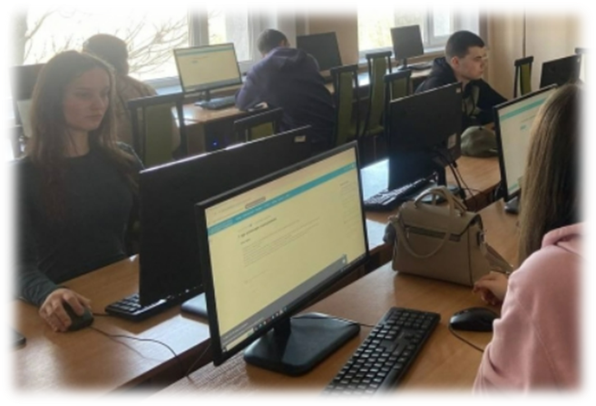
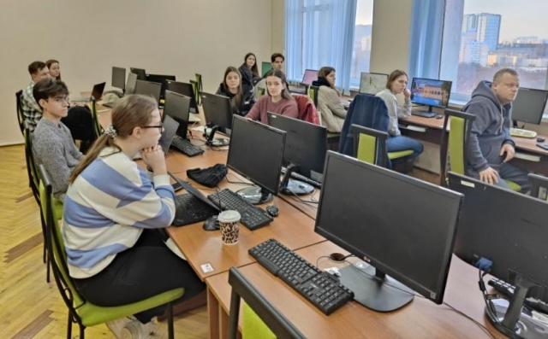
За результатами проведеного І етапу Всеукраїнської студентської олімпіади організаційним комітетом визначено переможців, учасників наукового гуртка «Діджитал облік»:
з дисципліни «Бухгалтерський облік у прикладних програмних рішеннях» відзначилися:
Оксана ІВЧЕНКО, здобувачка першого (бакалаврського) рівня вищої освіти ОП «Облік і аудит» за спеціальністю 071 «Облік і оподаткування»;
Володимир ГУСАРОВ, здобувач першого (бакалаврського) рівня вищої освіти ОП «Облік і аудит» за спеціальністю 071 «Облік і оподаткування»;
Вікторія ТКАЧЕНКО, здобувачка першого (бакалаврського) рівня вищої освіти ОП «Облік і аудит» за спеціальністю 071 «Облік і оподаткування».

Slide 10





Учасники наукового гуртка активно публікуються та приймають участь у наукових конференціях

Slide 11
Дякую за увагу!

